Slide 1


ỦY BAN NHÂN DÂN QUẬN LONG BIÊN
TRƯỜNG MN HOA ANH ĐÀO
LĨNH VỰC PHÁT TRIỂN NGÔN NGỮ
Đề tài: Câu chuyện của tay phải - tay trái
Thực hiện: Khối mẫu giáo lớn

Slide 2
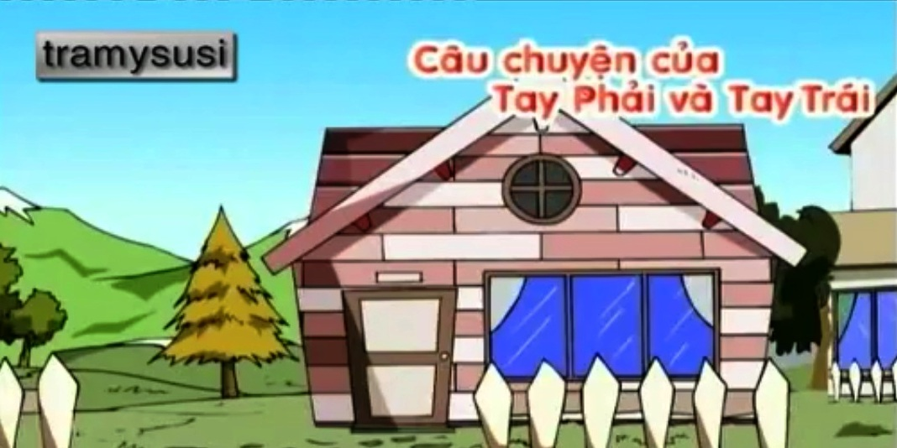

Slide 3
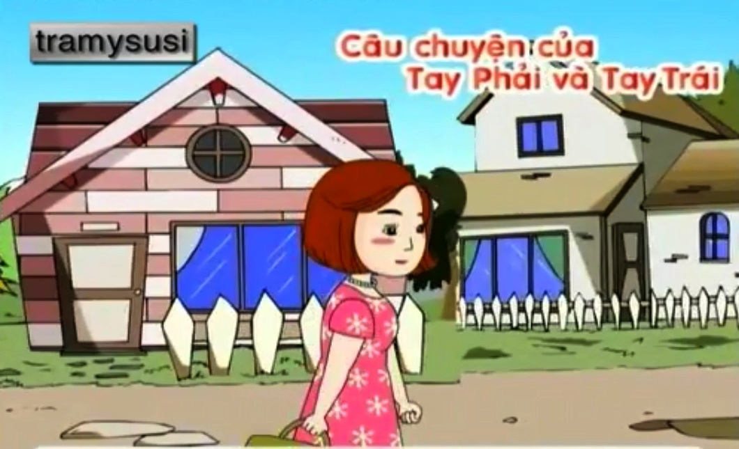

Slide 4
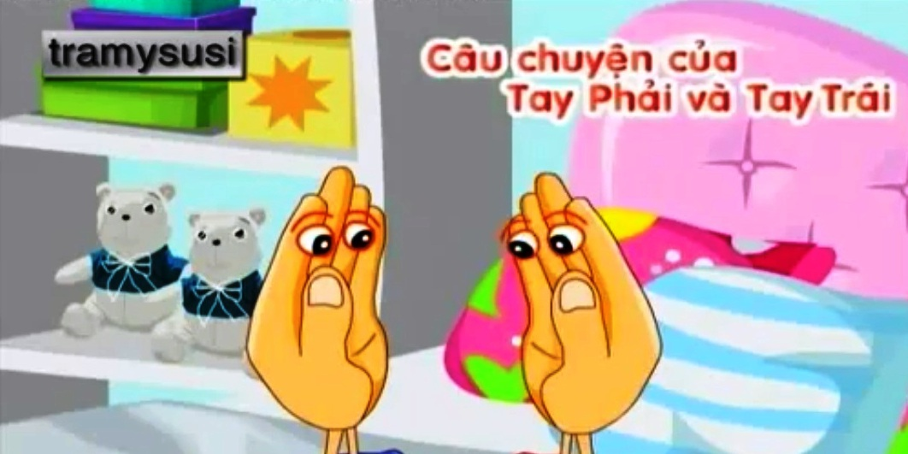

Slide 5
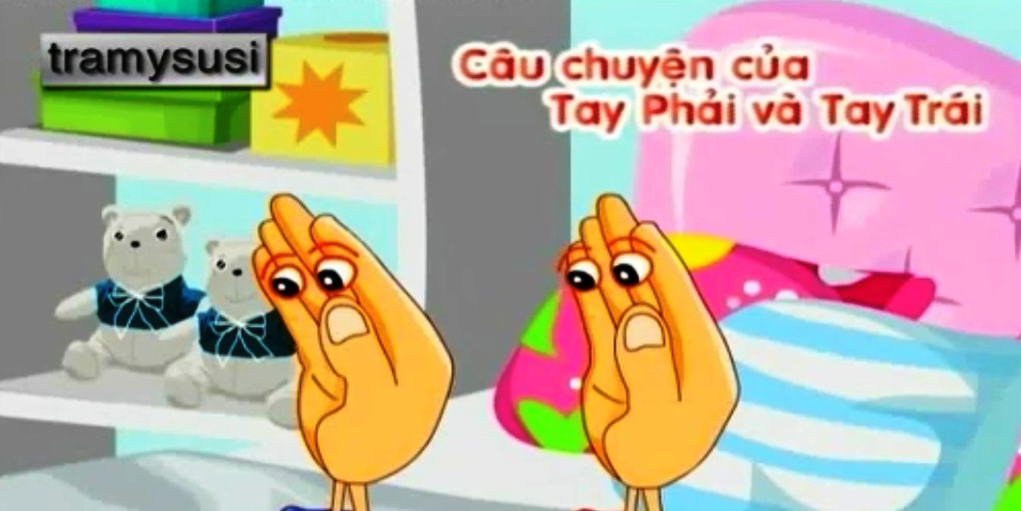

Slide 6
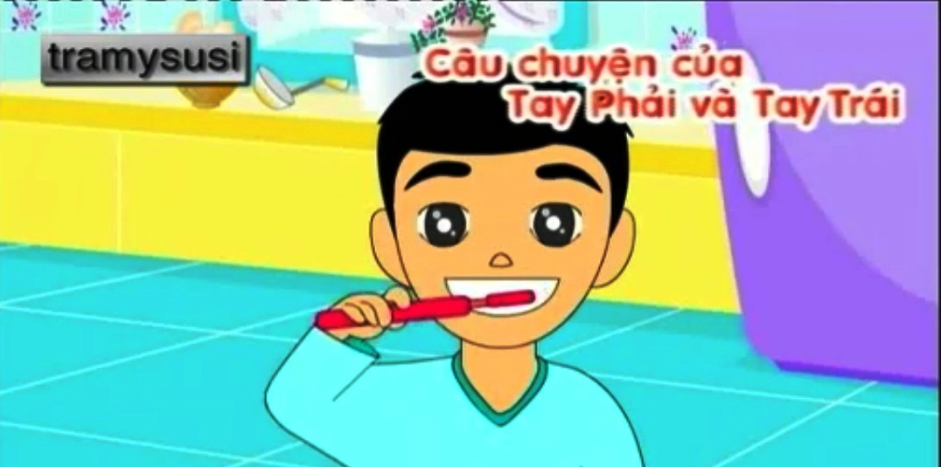

Slide 7
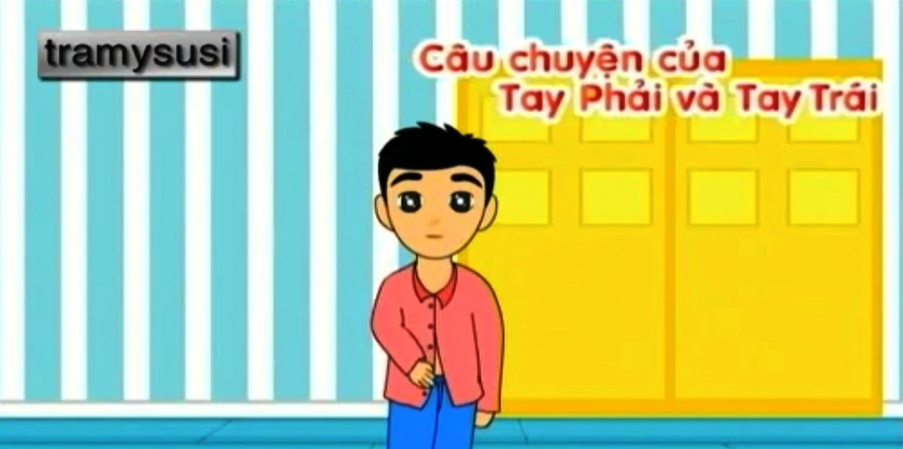

Slide 8
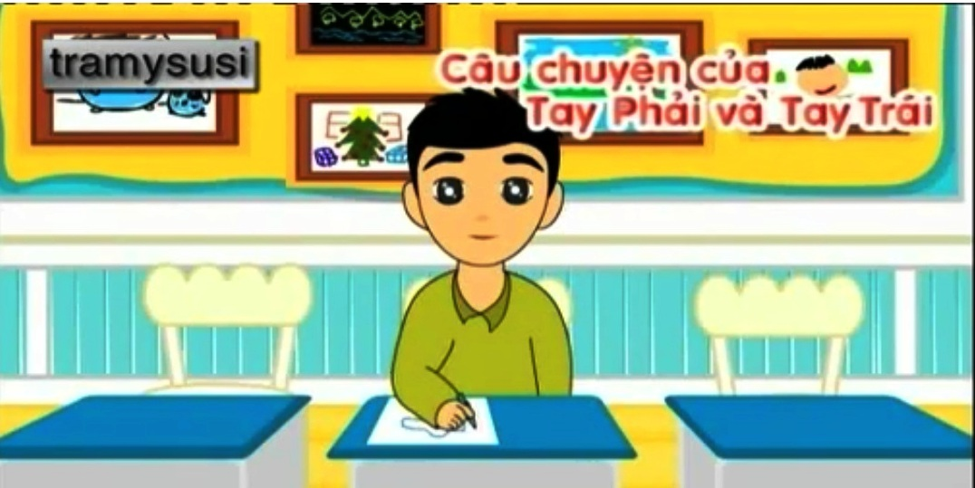

Slide 9
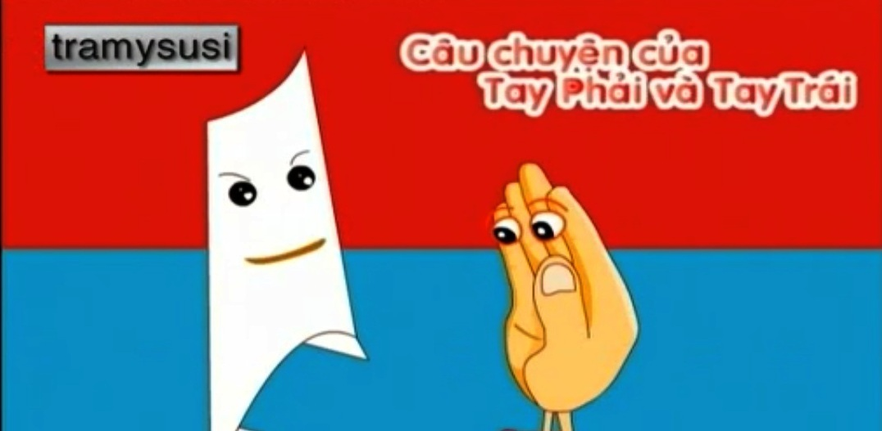

Slide 12
